Slide 1
2DGP 3차 발표
2016180002 고우혁

Slide 2
개발 진척도
 | 계획 내용 | 현재 상황 | 진척도
카드 | 주인공마다 다른 10개의 카드, 핸드와 덱 구현 | 10개의 카드 기획, 개발 완료, 그러나 핸드와 덱을 구현하지 못 함 | 70%
조작 | 마우스를 이용한 카드의 선택 | 개발 완료 | 100%
주인공 | 각각 다른 3명의 주인공, 스탯이 카드에 따라 변화 | 기획 완료, 개발완료, 리소스 수정 X | 90%
몬스터 | 스테이지와 자신의 HP에 따른 난이도를 조정해가는 AI 구현, 스탯이 카드에 따라 변화 | 기획 완료, AI 개발 미구현, 리소스 수정 X | 40%
스테이지 | 서로 다른 각기 3개의 스테이지와 보스 구현 | 기획 완료, 개발 미구현 | 30%
리소스 | 주인공 5개, 보스 3개, 스테이지 3개, UI들 | 수집 완료, 수정 X | 50%
애니메이션 | 인트로 영상, 스테이지 이동 등 | 스테이지 이동 알고리즘 개발, 리소스 수정 x | 90%
추가 기능 | 레벨 업 시 새로운 카드 획득 용사 사망 시 새로운 용사 선택, 입장 카드와 경험치의 저장 기능 | 기획 완료, 개발 미구현 | 30%

Slide 3
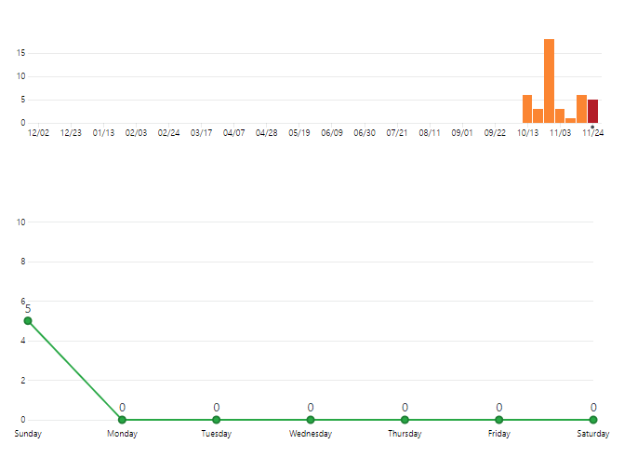
깃허브 커밋

Slide 4
